Slide 1
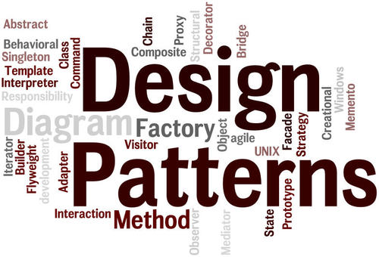
Mediator
NHÓM 1
20520713 | Phan Hoàng Minh Quân
21521863 | Trần Gia Bảo
21521957 | Trần Đông Đông

Slide 2
Nội dung
Tổng quan
Tên
Phân loại
Mục đích, ý nghĩa
Motivation
Đặc điểm:
Cấu trúc mẫu
Các thành phần trong cấu trúc
Các hệ quả mang lại:
Ưu điểm
Nhược điểm
Demo
Các mẫu liên quan và so sánh

Slide 3
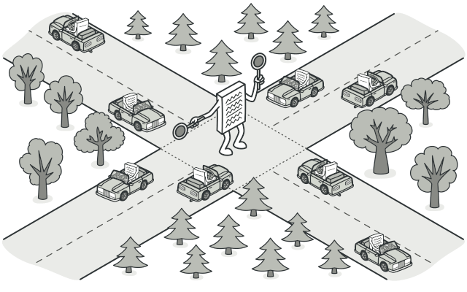
Tổng quan
Tên: Mediator
Phân loại: Thuộc phân nhóm Behavioral Pattern
Mục đích:
Mediator là một desgin pattern giúp bạn giảm các phụ thuộc hỗn tạp giữa các đối tượng. Pattern hạn chế các giao tiếp trực tiếp giữa các đối tượng và buộc nó giao tiếp thông qua đối tượng mediator.

Slide 4
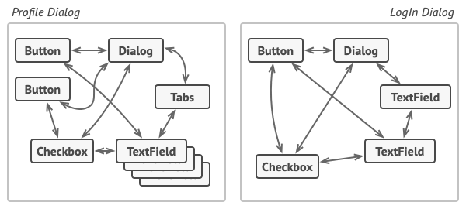
Motivation
Vấn đề:
Giả sử bạn có một cái dialog để tạo và chỉnh sửa thông tin khách hàng. Nó gồm nhiều thành phần như text fields, buttons, checkboxes,…

Slide 5
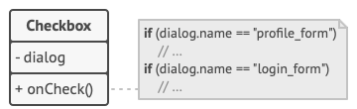
Motivation
Vấn đề:
Một số phần tử trong form có thể tương tác với nhau. Ví dụ, khi chọn "I have a dog" ở một chechbox có thể sẽ dẫn đến hiện một input ẩn cho nhập tên chú chó đó. Hay khi submit một button sẽ phải xác thực các giá trị hợp lệ ở tất cả trường trước khi lưu dữ liệu.
Các phần tử có quan hệ với nhau, nên thay đổi một phần tử có thể ảnh hưởng đến những cái khác.

Slide 6
Motivation
Vấn đề:
Bằng cách triển khai trực tiếp logic bên trong code của phần tử form bạn sẽ làm cho lớp phần tử khó tái sử dụng ở các form khác trong ứng dụng. Ví dụ bạn không thể dùng lớp checkbox này cho các form khác vì nó đã được kết nối với input "tên chó". Hoặc là bạn có thể sử dụng tất cả các lớp liên quan đến hiển thị form người dùng hoặc là không dùng được gì cả.

Slide 7
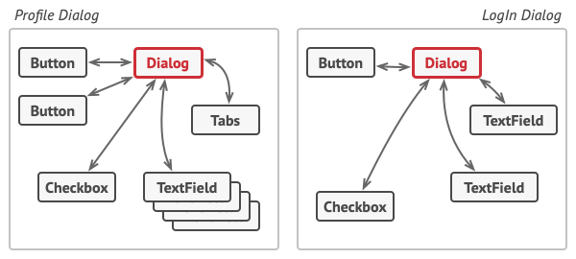
Motivation
Giải pháp:
Mediator đề xuất bạn nên ngừng tất cả các giao tiếp trực tiếp giữa các thành phần.
Thay vào đó, các thành phần này sẽ giao tiếp gián tiếp với nhau bằng cách gọi một đối tượng Mediator đặc biệt để đối tượng này chuyển lời gọi đó đến các thành phần thích hợp giùm bạn.
Notes:
Mediator đề nghị giải pháp là bạn nên dừng việc kết nối trực tiếp giữa các thành phần mà bạn muốn nó trở nên độc lập. Thay vào đó, các thành phần này sẽ phải cộng tác gián tiếp qua việc gọi một đối tượng mediator đặc biệt, đối tượng này mới là thứ gọi trực tiếp đến các thành phần thích hợp. Kết quả là các thành phần chỉ phụ thuộc vào lớp mediator duy nhất thay vì được ghép nối với hàng chục thành phần khác.
Trong ví dụ với form hồ sơ người dùng, lớp diago sẽ hành động như một mediator. Rất có thể, lớp dialog đã nhận thức được các phần tử con của nó, thế nên bạn không cần thêm phụ thuộc mới vào lớp.

Slide 8
Motivation
Giải pháp:
Thay đổi quan trọng nhất xảy ra đối với các thành phần trong form. Hãy xem xét submit button. Trước đây, mỗi lần người dùng nhấp vào button, nó phải xác thực các giá trị của tất cả các phần tử biểu mẫu riêng lẻ. Bây giờ công việc duy nhất của nó là thông báo cho dialog về thao tác click chuột.
Khi nhận được thông báo này, dialog sẽ tự thực hiện việc xác thực hoặc chuyển nhiệm vụ cho các phần tử riêng lẻ. Do đó, thay vì bị ràng buộc với hàng tá phần tử biểu mẫu, button chỉ phụ thuộc vào lớp dialog.
Bạn cũng có thể làm cho sự phụ thuộc trở nên ít rang buộc hơn bằng cách trích xuất interface chung cho tất cả các loại của các dialog.

Slide 9
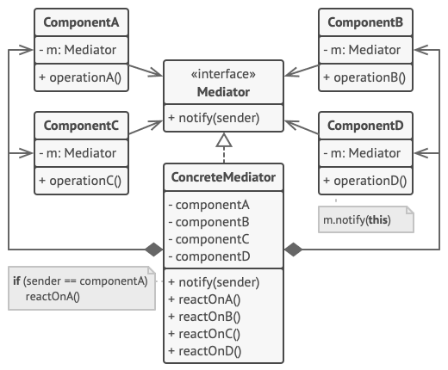
Đặc điểm
Cấu trúc mẫu:

Slide 10
Đặc điểm
Các thành phần trong mô hình:
Component là các lớp khác nhau bao gồm các logic nghiệp vụ. Mỗi component có một tham chiếu đến một mediator, khai báo kiểu của interface mediator.
Mediator là interface khai báo phương thức giao tiếp giữa các component, nó thường khai báo một phương thức thông báo duy nhất.
Concrete Mediator đóng gói quan hệ giữa các component khác nhau. Concrete mediator thường giữ tham chiếu để tất cả component nó quản lý và thỉnh thoảng quản lý cả vòng đời của chúng.
Component không phải biết về các component khác. Nếu một điều gì quan trọng diễn ra với một component, nó chỉ việc thông báo đến mediator. Khi mediator nhận thông báo nó có thể xác định được người gửi dễ dàng, chỉ như vậy là đủ để nó quyết định component nào sẽ được kích hoạt khi trả về.
Notes:
Component là các lớp khác nhau bao gồm các logic nghiệp vụ. Mỗi component có một tham chiếu đến một mediator, khai báo kiểu của interface mediator. Component không cần biết về lớp thực sự của mediator, nên bạn có thể sử dụng lại component cho các chương trình khác bằng cách liên kết nó với một mediator khác.
Mediator là interface khai báo phương thức giao tiếp giữa các component, nó thường khai báo một phương thức thông báo duy nhất. Component có thể truyền bất kỳ ngữ cảnh nào như các tham số của phương thức này bao gồm cả đối tượng của chúng, nhưng chỉ trong trường hợp không diễn ra kết ghép giữa component nhận và lớp của người gửi.
Concrete Mediator đóng gói quan hệ giữa các component khác nhau. Concrete mediator thường giữ tham chiếu để tất cả component nó quản lý và thỉnh thoảng quản lý cả vòng đời của chúng.
Component không phải biết về các component khác. Nếu một điều gì quan trọng diễn ra với một component, nó chỉ việc thông báo đến mediator. Khi mediator nhận thông báo nó có thể xác định được người gửi dễ dàng, chỉ như vậy là đủ để nó quyết định component nào sẽ được kích hoạt khi trả về.
Từ góc nhìn của một component, tất cả trông giống như một hộp đen. Người gửi không biết ai sẽ xử lý yêu cầu của mình và người nhận không biết ai đã gửi yêu cầu ngay từ đầu.

Slide 11
Hệ quả mang lại
Ưu điểm:
Single Responsibility Principle: Có thể trích xuất giao tiếp giữa các thành phần khác vào một nơi duy nhất, giúp nó dễ hiểu và bảo trì hơn.
Open/Closed Principle: Có thể thêm mediator mới mà không ảnh hưởng gì đến các thành phần thực sự.
Có thể làm giảm liên kết giữa các thành phần khác nhau trong chương trình.
Có thể sử dụng lại các thành phần cụ thể một cách dễ dàng.

Slide 12
Hệ quả mang lại
Nhược điểm:
Theo thời gian mediator có thể phát triển thành một Đối tượng thượng đế.
Trong lập trình hướng đối tượng, một Đối tượng thượng đế (God object) là một đối tượng biết quá nhiều hoặc làm quá nhiều. Đối tượng thượng đế là một ví dụ về phản mô thức (anti-pattern).

Slide 13
Khi nào thì sử dụng
Sử dụng Mediator khi việc thay đổi một vài lớp trở nên khó khăn do chúng được kết ghép chặt chẽ với các lớp khác.
Sử dụng Mediator khi bạn không thể dùng lại một thành phần ở chương trình khác vì nó phụ thuộc vào các thành phần khác.
Sử dụng Mediator khi bạn phải tạo hàng tấn thành phần con chỉ để sử dụng lại vài hành vi cơ bản cho các bối cảnh khác nhau.

Slide 14
Demo

Slide 15
Các mẫu liên quan và so sánh
Chain of Responsibility, Command, Mediator và Observer giải quyết các cách khác nhau để kết nối người gửi và người nhận yêu cầu:
CoR chuyển một yêu cầu tuần tự dọc theo một chuỗi động gồm những người nhận tiềm năng cho đến khi một trong số họ xử lý nó.
Command thiết lập các kết nối một chiều giữa người gửi và người nhận.
Mediator loại bỏ các kết nối trực tiếp giữa người gửi và người nhận, buộc họ phải giao tiếp gián tiếp thông qua một đối tượng trung gian.
Observer cho phép người nhận đăng ký động và hủy đăng ký nhận yêu cầu.

Slide 16
Các mẫu liên quan và so sánh
Facade và Mediator có những công việc tương tự nhau: cố gắng tổ chức sự hợp tác giữa nhiều lớp được kết hợp chặt chẽ với nhau.
Facade xác định một interface đơn giản cho một hệ thống con của các đối tượng, nhưng nó không giới thiệu bất kỳ chức năng mới nào. Bản thân hệ thống con không biết về facade. Các đối tượng trong hệ thống con có thể giao tiếp trực tiếp.
Mediator tập trung giao tiếp giữa các thành phần của hệ thống. Các thành phần chỉ biết về đối tượng mediator và không giao tiếp trực tiếp.

Slide 17

Q&A

